Slide 1
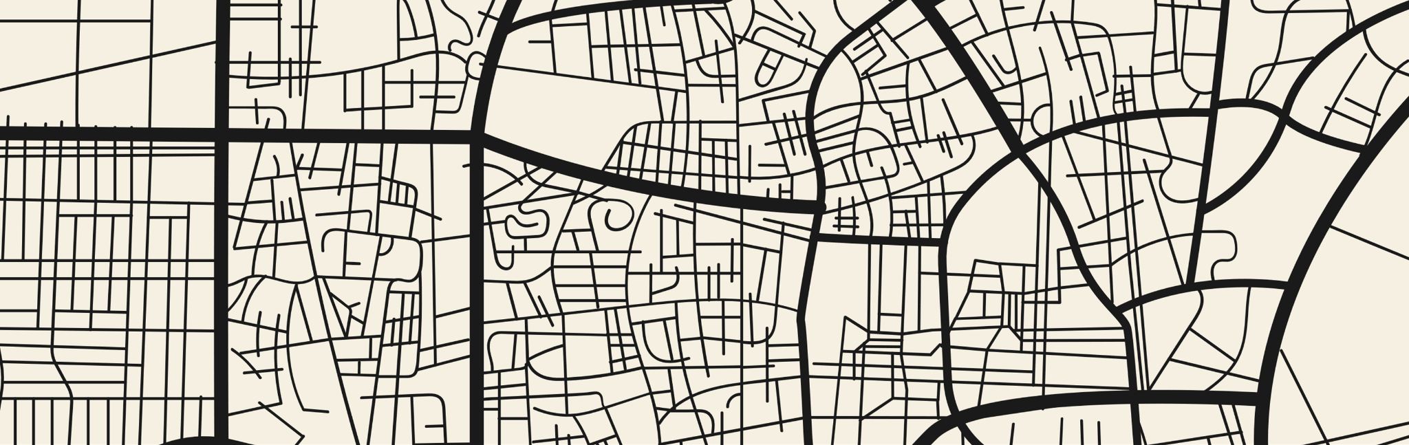

UberPOO
Bruno Henriques, nº120773
https://github.com/BrunoHenriques08/Projeto-Uber

Slide 2
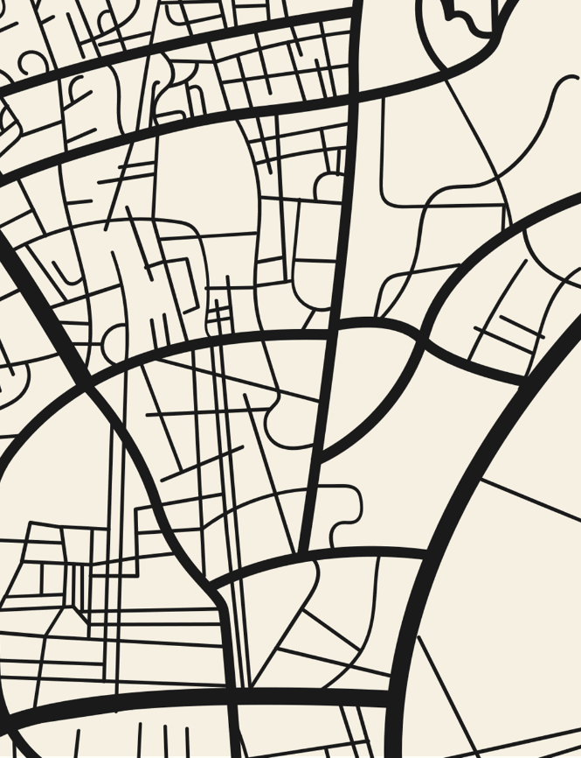

Motivação
Praticidade de andar de Uber
Desenvolvimento de competências técnicas
Pedir uma viagem é o caso de uso mais comum para o uso durante o dia a dia

Slide 3
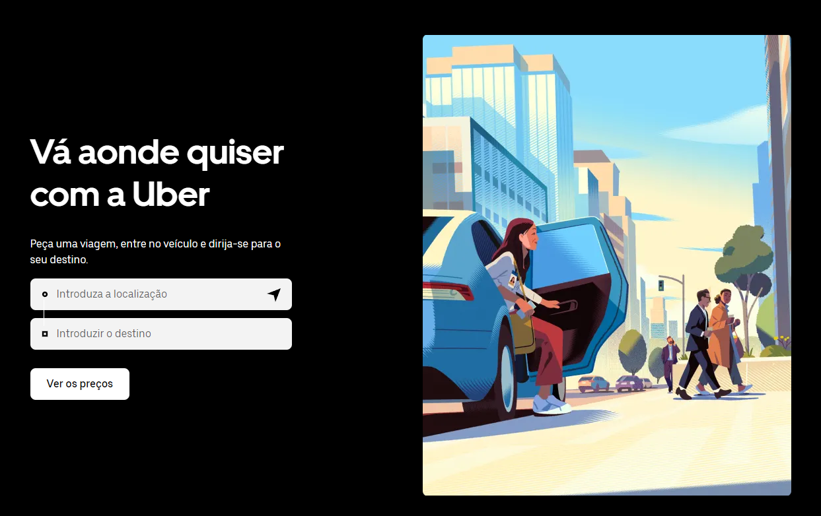
Influências

Slide 4




Sistema

Slide 5
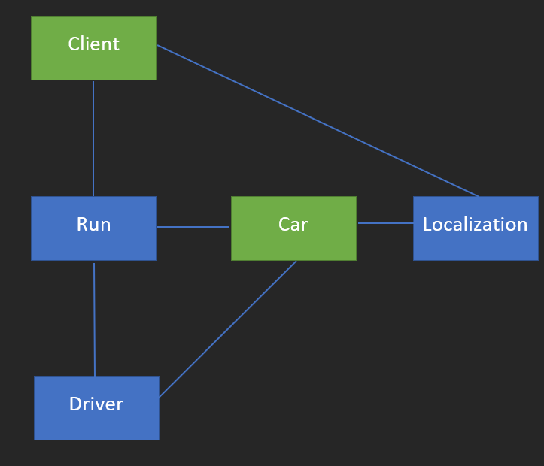
Sistema

Slide 6
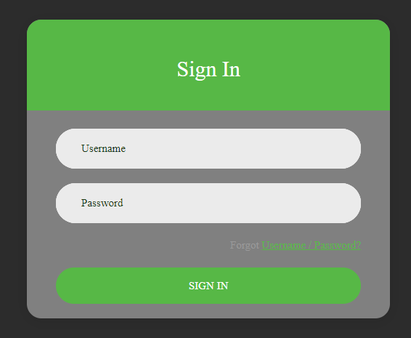
Sistema
Distinguir o cliente do condutor

Slide 7
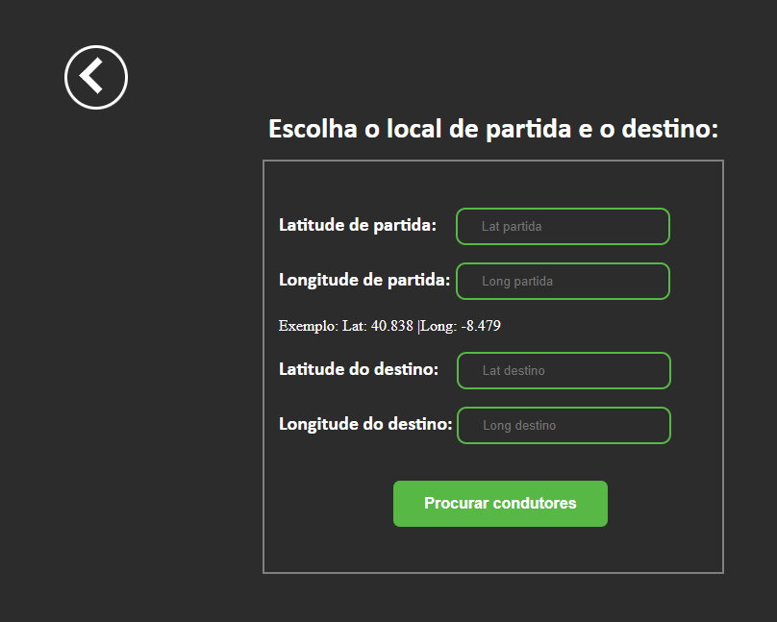
Sistema
Interface para procurar condutores

Slide 8
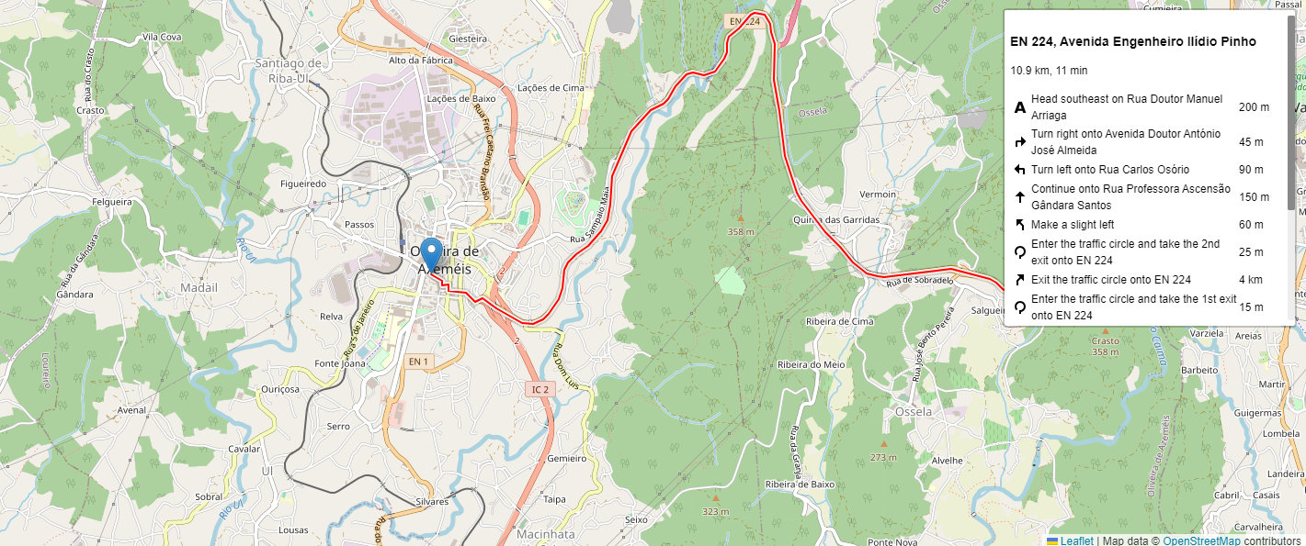
Sistema

Slide 9
Dificuldades
Ligar o ktor às páginas HTML
Comunicação entre Javascript e ktor
Pouco familiarizado com o ktor

Slide 10
Conclusão
Neste projeto há várias coisas que não foram vistas pela falta de tempo como:
Falta de segurança(não pode dar para entrar diretamente nas páginas sem login)
Melhorar a experiência do utilizador (html)
Acrescentar base de dados

